Slide 1
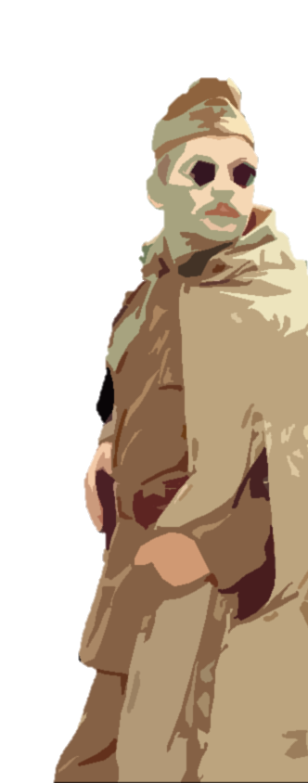

Örkény István: TÓTÉK

Slide 2
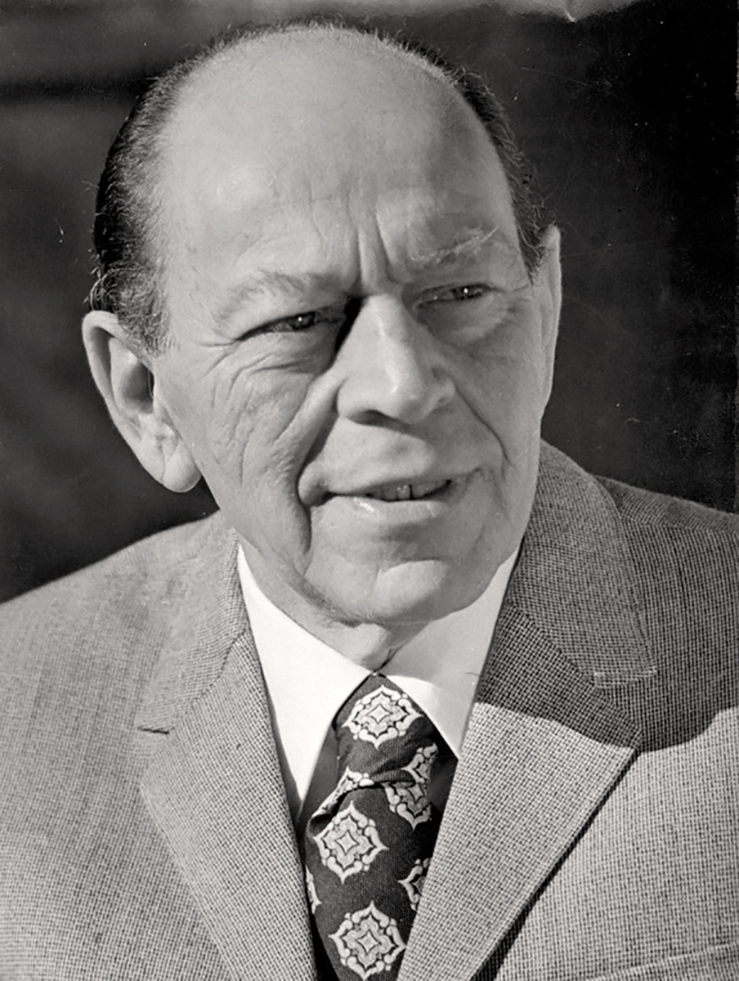
jómódú polgárcsaládban született
gyógyszerész és vegyészmérnöki diploma
2. világháború - munkaszolgálatos, hadifogoly
56 után tiltott (10 évig)
TÓTÉK:
1967-ben mutatták be - világsiker
Fekete Humor Nagydíja

Slide 3
TÖRTÉNET:
2. világháború - hátország
megviselt idegzetű őrnagy - pihenni jön a mátrai faluba
Tót és családja mindenben kiszolgálják (a fronton lévő Gyula fiuk miatt)
(nem tudják, hogy halott)
Az őrnagy megfosztja emberi méltóságától Tótot és a családot
Kiderül, hogy 2 hét után se távozik
Tót szabályosan kivégzi az őrnagyot.

Slide 4
LÁTÁSMÓD:
GROTESZK ÉS ABSZURD
Egyszerre komikus és ijesztő
a deformált és értelmetlen világot ábrázolja
Össze nem illő elemek társítása
lehetetlenség, képtelenség

Slide 5
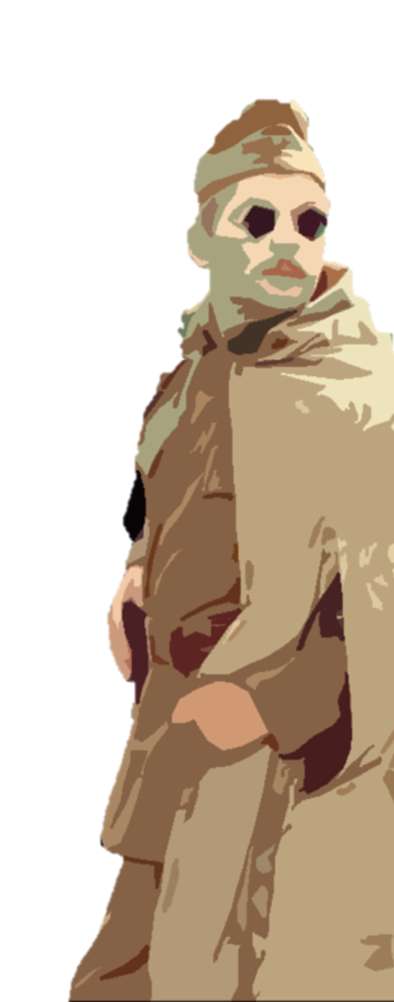
SZEREPLŐK:
őrnagy
eltorzult személyiség (ilyenné tesz a háború)
deformált (groteszk) jellem
Álmatlanság gyötri, szagok és hangok zavarják
további tévképzetek
minden cselekvése szemben áll a józan ésszel
KÉRDÉS: tudatosan ilyen aljas, vagy megbomlott idegeiből következik?

Slide 6
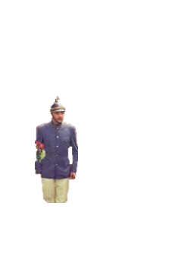
SZEREPLŐK:
TÓT LAJOS
A falu és a család rajongásának tárgya, méltóság, elismertség
kénytelen behódolni, megalázkodni (család nyomása)
groteszk!
szemébe húzott sapka
dobozolás
nem aludhat, nem is ásíthat
szájába csipogó
rejtőzködés
felnégyelés

Slide 7
SZEREPLŐK:
Mariska és Ágika ösztönből cselekszenek
Gyula megmentésének célja

Slide 8
FŐ SZIMBOLIKUS TEVÉKENYSÉG:
többszörösen értelmetlen
Minek kellenek a dobozok?
Miért kell engedelmeskedni? (Gyula nem él)

Slide 9
Műfaj:
Tragikomédia
DRÁMA műnemébe tartozik
(már Shakespeare is)
A XX. században lett népszerű
két minőség (tragikum és komikum) eleve szemben áll egymással
ez adja az alkotás groteszkségét

Slide 10
MOTTÓ:
Ha egy kígyó (ami ritkaság) fölfalja önmagát, marad-e utána egy kígyónyi űr?
És olyan erőhatalom van-e, mely egy emberrel ember voltát megetethetné?

Slide 11
Tót végletesen kiszolgáltatott
teljesen feladta önmagát (= fölfalja)
Egyetlen lehetőség, hogy visszaszerezze, ami méltóságából megmaradt:
megszabadul az őrnagytól (freudi)
A DRÁMA FŐ TÉMÁJA:
A HATALOM, A DIKTATÚRA, A HÁBORÚ HOGYAN TORZÍTJA EL AZ EMBERI SZEMÉLYISÉGET.

